Slide 1
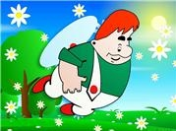
Математическая игра-раскраска
КАРЛСОН

Slide 2
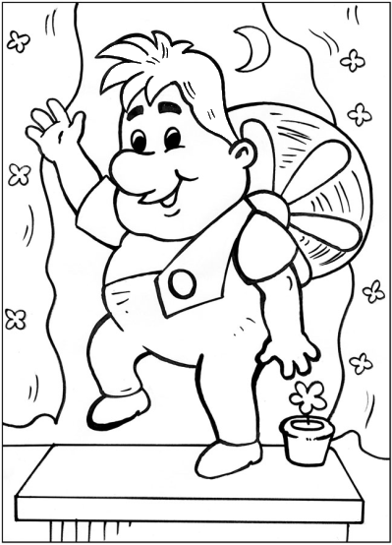
7 + 3
1
8
2
9
3
10
11
4
12
5
6
13
7
14

Slide 3
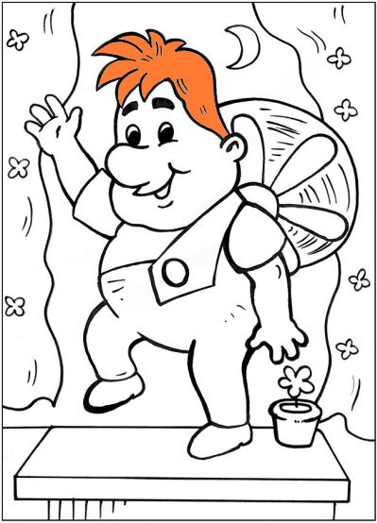
10 - 6
1
8
2
9
3
10
11
4
12
5
6
13
7
14

Slide 4
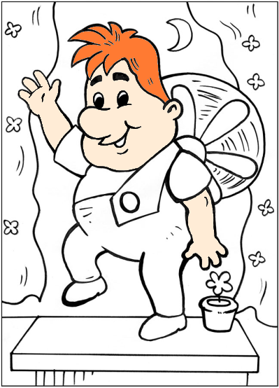
5 + 9
1
8
2
9
3
10
11
4
12
5
6
13
7
14

Slide 5
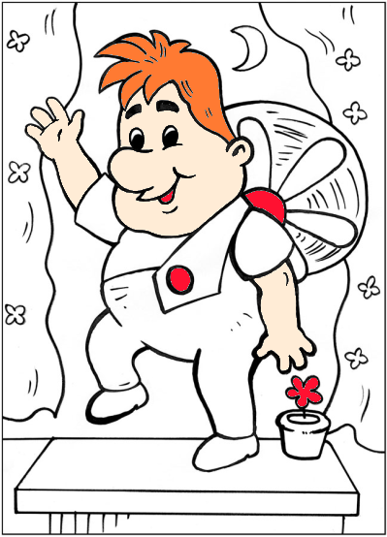
14 - 9
1
8
2
9
3
10
11
4
12
5
6
13
7
14

Slide 6
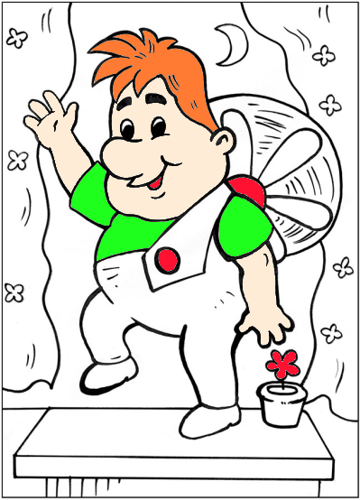
7 + 2
1
8
2
9
3
10
11
4
12
5
6
13
7
14

Slide 7
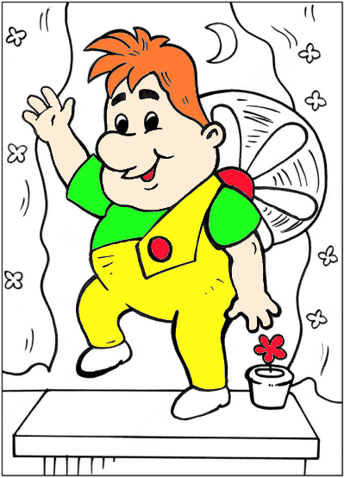
8 - 5
1
8
2
9
3
10
11
4
12
5
6
13
7
14

Slide 8
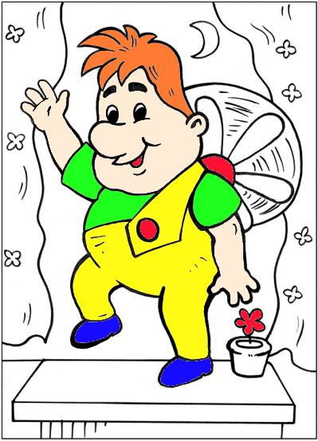
3 + 10
1
8
2
9
3
10
11
4
12
5
6
13
7
14

Slide 9
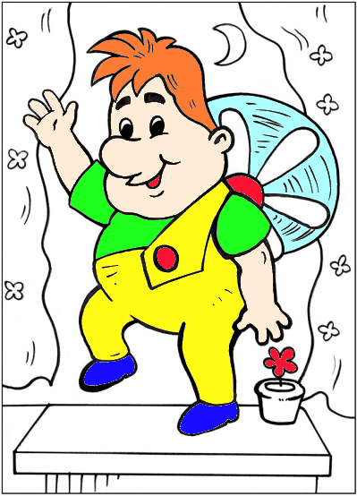
11 - 9
1
8
2
9
3
10
11
4
12
5
6
13
7
14

Slide 10
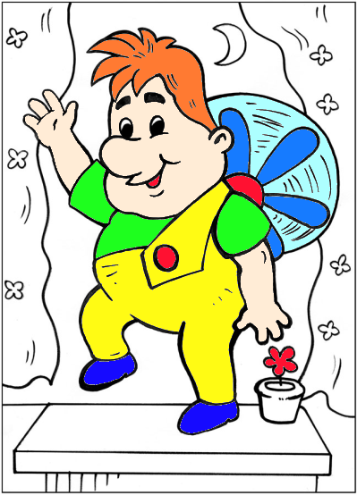
9 + 2
1
8
2
9
3
10
11
4
12
5
6
13
7
14

Slide 11
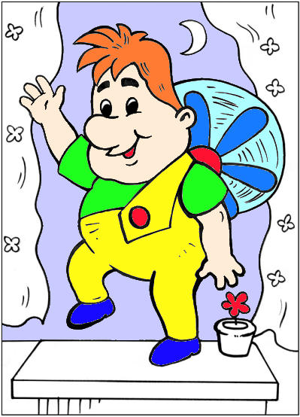
11 - 10
1
8
2
9
3
10
11
4
12
5
6
13
7
14

Slide 12
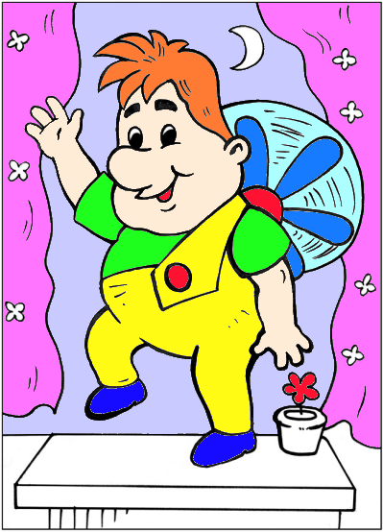
6 + 6
1
8
2
9
3
10
11
4
12
5
6
13
7
14

Slide 13
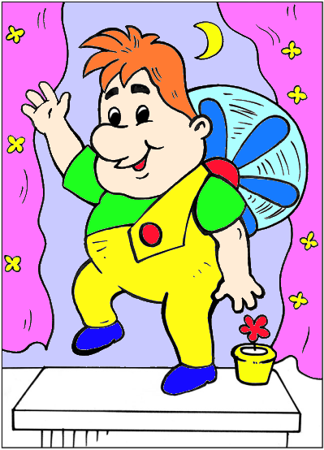
14 - 7
1
8
2
9
3
10
11
4
12
5
6
13
7
14

Slide 14
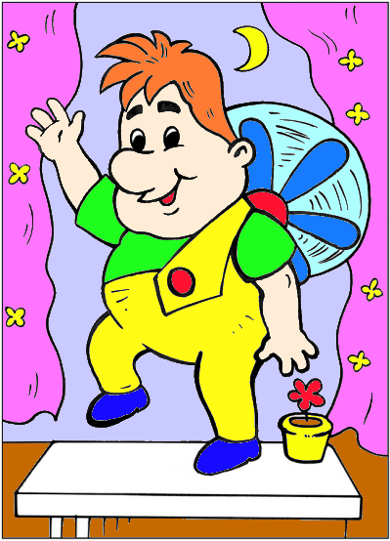
3 + 5
1
8
2
9
3
10
11
4
12
5
6
13
7
14

Slide 15
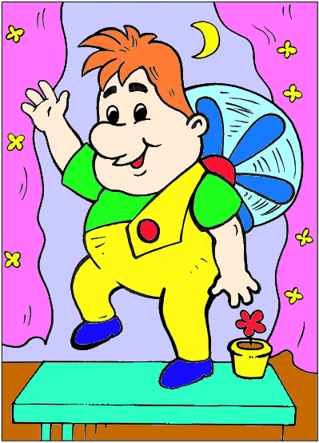
12 - 6
1
8
2
9
3
10
11
4
12
5
6
13
7
14

Slide 16

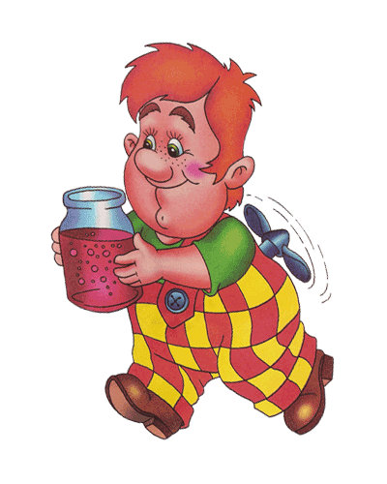
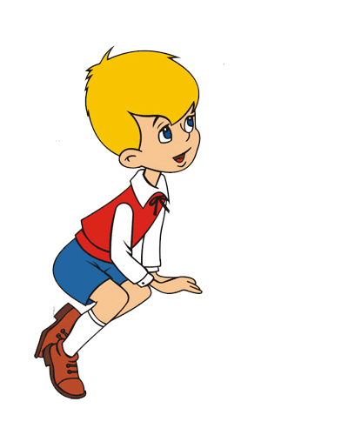
Поздравляю!!!

Slide 17
Презентацию подготовила:
Ефимова Елена Александровна
Правила: ребенок должен найти правильный ответ на пример, щелкнув мышкой. Если ответ верный, то автоматически переходим к следующему слайду. В конце игры-раскраски картина «Карлсон» будет полностью разукрашен.
Данная игра-раскраска поможет детям старшего дошкольного и младшего школьного возраста закрепить приемы сложения и вычитания в пределах первого и второго десятка.
Источники (картинки и фоны для презентации):
www.detskiy-mir.net
www.design.chelni.ru
www.mamba.ru
www.katusha37.mindmix.ru
www.telpics.ru
Презентация опубликована на сайте – viki.rdf.ru

